Slide 1
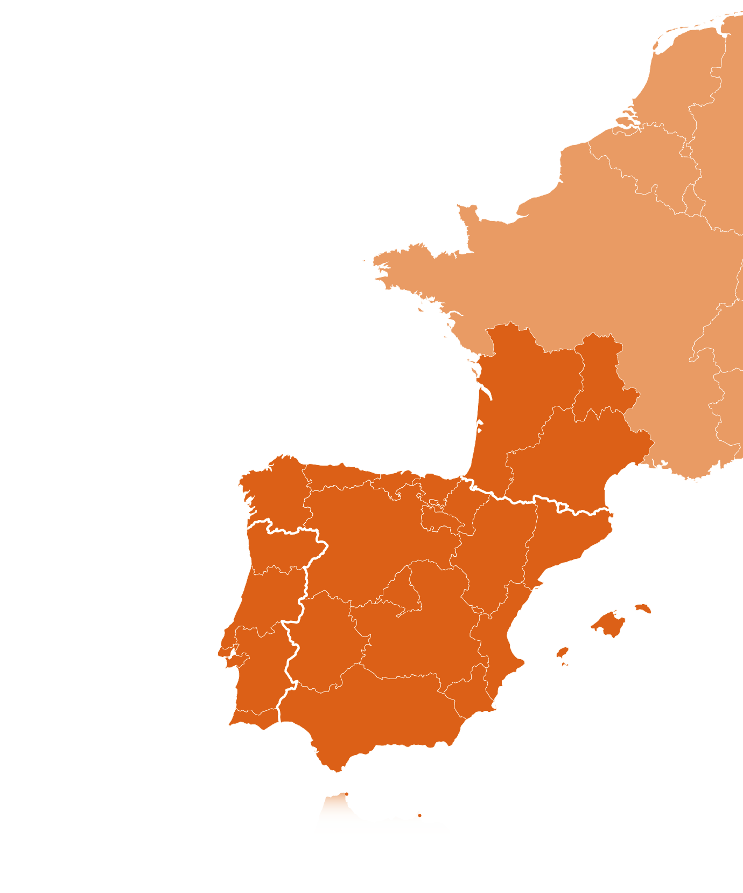


Modelo de pitching de projeto
Seminário Santander 17 de abril de 2024
Segunda convocatória de projetos
Cooperar está en tus manos
Interreg-sudoe.eu
Notes:
Vamos a ver ahora las actividades previstas para la comunicación sobre la 2ª convocatoria de proyectos

Slide 2
Instruções
Como preparar as três fases do pitch da minha ideia de projeto
Terá um máximo de 4 minutos para apresentar a sua ideia de projeto e convencer os seus potenciais e futuros parceiros a comprometerem-se para trabalhar consigo e construir uma solução para o Sudoe.
O Secretariado Conjunto preparou um modelo em PowerPoint que pode utilizar para apresentar a sua ideia e descrever a sua procura de parceiros.
Este apoio pode ser ilustrado com fotografias. Tenha em conta que este modelo, preenchido por si, será projetado atrás de si durante a sessão de apresentação.
Algumas dicas para preparar o seu discurso:
Prepare bem a sua apresentação antes de começar. É importante ter um conhecimento profundo do tema, das mensagens que pretende transmitir e das palavras-chave que vai utilizar.
Domine a forma da sua apresentação.
Mantenha o ritmo da sua apresentação.
Seja claro e conciso.
Vá direto ao ponto.
Evite utilizar jargão técnico, saturar a sua apresentação com tabelas e dados e fornecer informações que não são necessárias.

Slide 3

Apresentação geral
Prioridade e objetivo específico da ideia de projeto:
Prioridade …
OE…
Objetivo principal da ideia de projeto:
Entidade beneficiário principal:
Entidade: …
País / região: …
Custo total aproximado do projeto: ……………… euros

Slide 4
Lógica de intervenção
Que soluções oferece a minha ideia de projeto ao espaço Sudoe?
Quais são as realizações e resultados esperados?
Realizações
…
…
…
…
Resultados esperados
…
…
…
…

Slide 5
O tipo de parceiros que procuro
Quais são os parceiros já implicados (caso existam)?
Entidade / país / tipo de ator da cadeia de valor
Entidade / país / tipo de ator da cadeia de valor
Entidade / país / tipo de ator da cadeia de valor
Entidade / país / tipo de ator da cadeia de valor
Quais são os parceiros que procuro?
Tipo de ator da cadeia de valor / país / função e tarefas a desempenhar
Tipo de ator da cadeia de valor / país / função e tarefas a desempenhar
Tipo de ator da cadeia de valor / país / função e tarefas a desempenhar
Tipo de ator da cadeia de valor / país / função e tarefas a desempenhar

Slide 6

Acompanha-me?
Nome, apelido
Entidade
Email
Estou em CoopSudoe!
(Insira sua foto)

